Slide 1
第九课 买东西

Slide 2
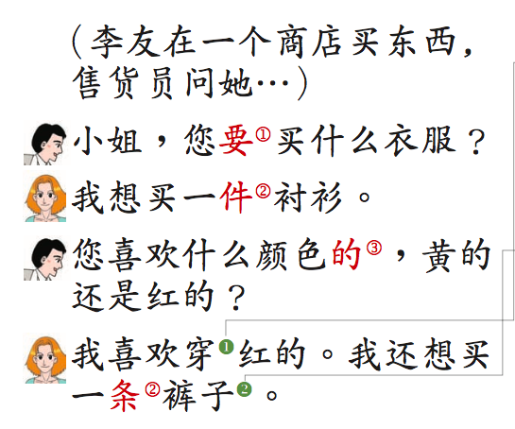

Slide 3
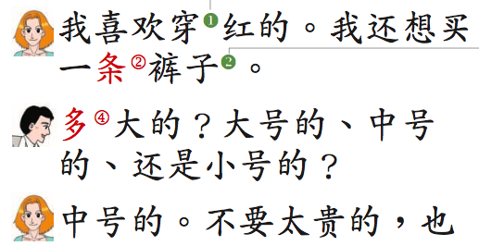
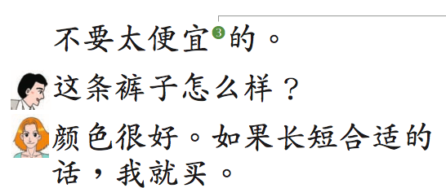

Slide 4
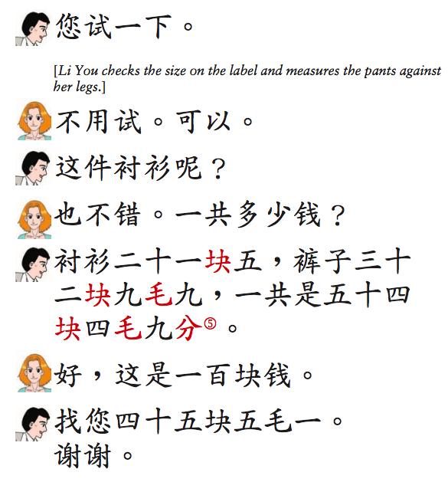

Slide 5
红色

Slide 6
橘色

Slide 7
黄色

Slide 8
绿色

Slide 9
蓝色

Slide 10
深蓝色

Slide 11
紫色

Slide 12
黑色

Slide 13
白色

Slide 14
灰色

Slide 16
一个人

Slide 17
一位先生

Slide 18
一杯茶

Slide 19
一瓶可乐

Slide 20
一枝笔

Slide 21
一张纸

Slide 22
一节课

Slide 23
一篇日记

Slide 24
一封信

Slide 25
一件衣服

Slide 26
一件衬衫

Slide 27
一件外套

Slide 28
一条裤子

Slide 29
一双鞋

Slide 30
一双袜子

Slide 31
一块钱

Slide 32
一毛钱

Slide 33
一分钱

Slide 34
一本书

Slide 35
一只鞋

Slide 36
一___人

Slide 37
一__先生

Slide 38
一___茶

Slide 39
一__可乐

Slide 40
一___笔

Slide 41
一___纸

Slide 42
一___课

Slide 43
一__日记

Slide 44
一___信

Slide 45
一__衣服

Slide 46
一__衬衫

Slide 47
一__外套

Slide 48
一__裤子

Slide 49
一__鞋

Slide 50
一__袜子

Slide 51
一___钱

Slide 52
一___钱

Slide 53
一___钱

Slide 54
一___书

Slide 55
一___鞋

Slide 56
你的衬衫跟我的一样

Slide 57
你的裤子跟我的一样

Slide 58
你的鞋子跟我的一样

Slide 59
你的袜子跟我的一样

Slide 60
你的外套跟我的一样

Slide 61
你的衣服跟我的一样

Slide 62
你的可乐跟我的一样

Slide 63
你的茶跟我的一样

Slide 64
你的书跟我的一样

Slide 65
你的纸跟我的一样

Slide 66
你的笔跟我的一样

Slide 67
你的衬衫跟我的不一样

Slide 68
你的裤子跟我的不一样

Slide 69
你的鞋子跟我的不一样

Slide 70
你的袜子跟我的不一样

Slide 71
你的外套跟我的不一样

Slide 72
你的衣服跟我的不一样

Slide 73
你的可乐跟我的不一样

Slide 74
你的茶跟我的不一样

Slide 75
你的书跟我的不一样

Slide 76
你的纸跟我的不一样

Slide 77
你的笔跟我的不一样

Slide 78
贵的衣服和便宜的衣服一样

Slide 79
贵的衬衫和便宜的衬衫一样

Slide 80
贵的袜子和便宜的袜子一样

Slide 81
贵的外套和便宜的外套一样

Slide 82
贵的书和便宜的书一样

Slide 83
贵的衣服和便宜的衣服不一样

Slide 84
贵的衬衫和便宜的衬衫不一样

Slide 85
贵的袜子和便宜的袜子不一样

Slide 86
贵的外套和便宜的外套不一样

Slide 87
贵的书和便宜的书不一样

Slide 88
弟弟和哥哥一样高

Slide 89
哥哥和姐姐一样高

Slide 90
姐姐和弟弟一样高

Slide 91
姐姐和妹妹一样高

Slide 92
姐姐和妈妈一样高

Slide 93
爸爸和妈妈一样高

Slide 94
奶奶和妈妈一样高

Slide 95
奶奶和爸爸一样高

Slide 96
爷爷和爸爸一样高

Slide 97
爷爷和奶奶一样高

Slide 98
爷爷和妈妈一样高

Slide 99
虽然这双鞋子很便宜，可是大小不合适。
虽然这本书很有意思，但是太贵了。

